Slide 1

SmartBudget
Luca Marongiu 0001040913
Alex Santini
Jemel Mereouche

Slide 2
INTRODUZIONE
SmartBudget è un'applicazione di gestione delle spese che offre un sistema intelligente per monitorare e gestire le finanze personali in modo efficace.
La nostra soluzione consente agli utenti di mantenere un controllo costante sulle proprie finanze, garantendo al contempo un servizio di qualità. Sia che si tratti di pianificare un budget, tenere traccia delle spese quotidiane o pianificare per il futuro, SmartBudget offre una soluzione completa.

Slide 3
Applicazione
Template sviluppati con React e CSS: La nostra applicazione utilizza React per creare componenti riutilizzabili e modulari, che migliorano la manutenibilità e l'espansibilità del codice. I fogli di stile CSS sono usati per garantire una presentazione visiva coerente e attraente.
Chiamate alle API tramite JavaScript: Utilizziamo JavaScript per effettuare chiamate alle API, interagendo dinamicamente con le route del server.
Design responsive: L'applicazione è progettata per essere responsive, assicurando una consultazione agevole da qualsiasi dispositivo e garantendo una migliore usabilità.

Slide 4
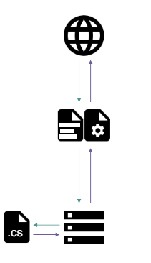
Endpoint di comunicazione
Gli script Javascript utilizzano chiamate
AJAX/JSON alle route per gestire
l’interattività della pagina HTML.
Attraverso l’approccio REST abbiamo
associato ad ogni metodo un’univoca route.
La route è un URL associato al singolo
metodo implementato

Slide 5
Architettura software:REST
Pattern per applicazioni web client/server che garantisce:
• Scalabilità: Facile aggiunta di route per offrire nuovi servizi.
• Amministrazione del sistema: gestione centralizzata.
• Portabilità: compatibilità con dispositivi diversi.
• Indipendenza del linguaggio: estrema libertà nello sviluppo.

Slide 6
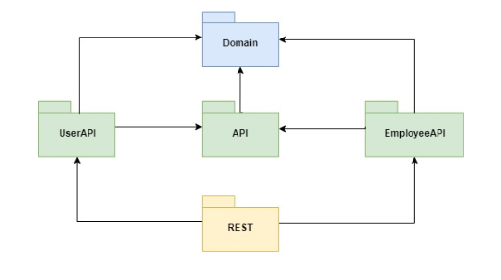
Dependency Inversion Principle
Controller generico:
• Connessione DB
Controller specifico:
• Definisce logica applicativa
Controller delle API:
• Implementa controller astratti
• Implementa connessione al DB
Route:
• Dettaglia comunicazione HTTP
• Chiama metodi controller
• Definisce input attesi

Slide 7
Deployment
Per il deployment della nostra applicazione, optiamo per l'utilizzo di Docker, che ci consente di eseguire il server e il database in un ambiente contenitore. Con Docker, creiamo un'immagine del nostro ambiente di sviluppo completo e la distribuiamo su qualsiasi infrastruttura compatibile, garantendo così una maggiore flessibilità e controllo sull'ambiente di esecuzione.

Slide 8
CONCLUSIONE
• La soluzione rispetta i requisiti definiti col committente
• Garantisce la privacy dei dati utente (GDPR compliance)
• Permette estensioni future con aggiunta di funzionalità
• Fa uso di tecnologie avanzate che garantiscono scalabilità
• Garantisce sicurezza delle infrastrutture e continuità
del servizio

Slide 9
Progetto sviluppato da
Luca Marongiu, Alex Santini, Jemel Merouche
per il corso di Ingegneria del software T
Docente: Marco Patella
Università di Bologna - A.A. 2023/2024

